Slide 1
Mondeling Nederlands
Cursus 4 – Module 5
Dag 1

Slide 2
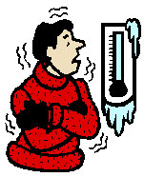
Weet je nog?
bibberen
de badmuts
de bangerik
de camping
het diploma

Slide 3
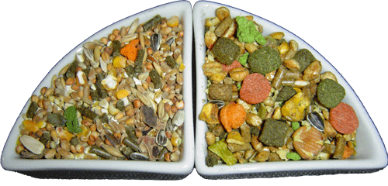
Woord van de dag: het voer

Slide 4
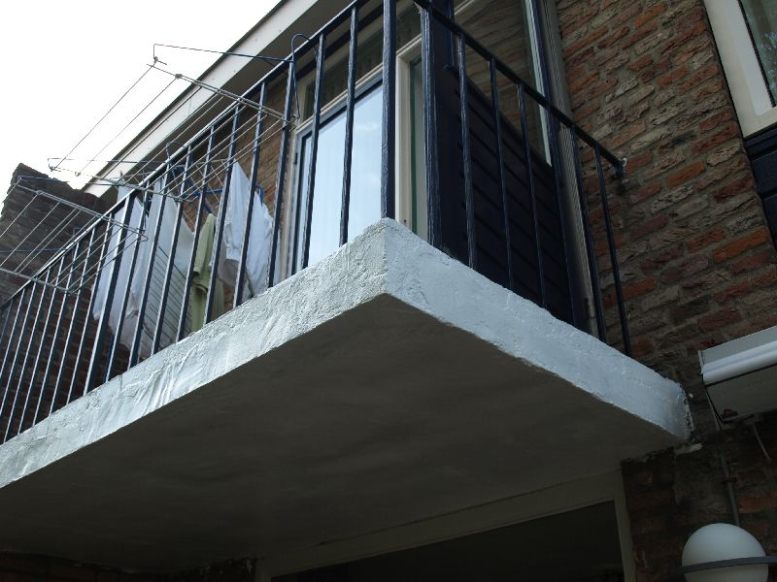
het balkon

Slide 5
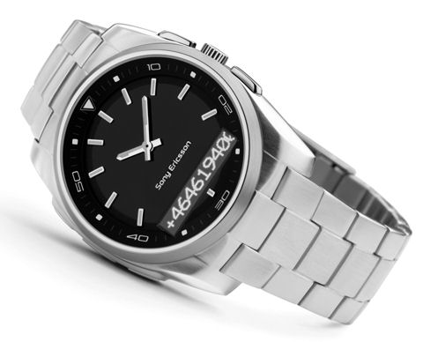
het horloge

Slide 6
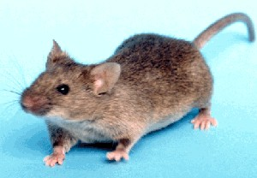
de muis

Slide 7
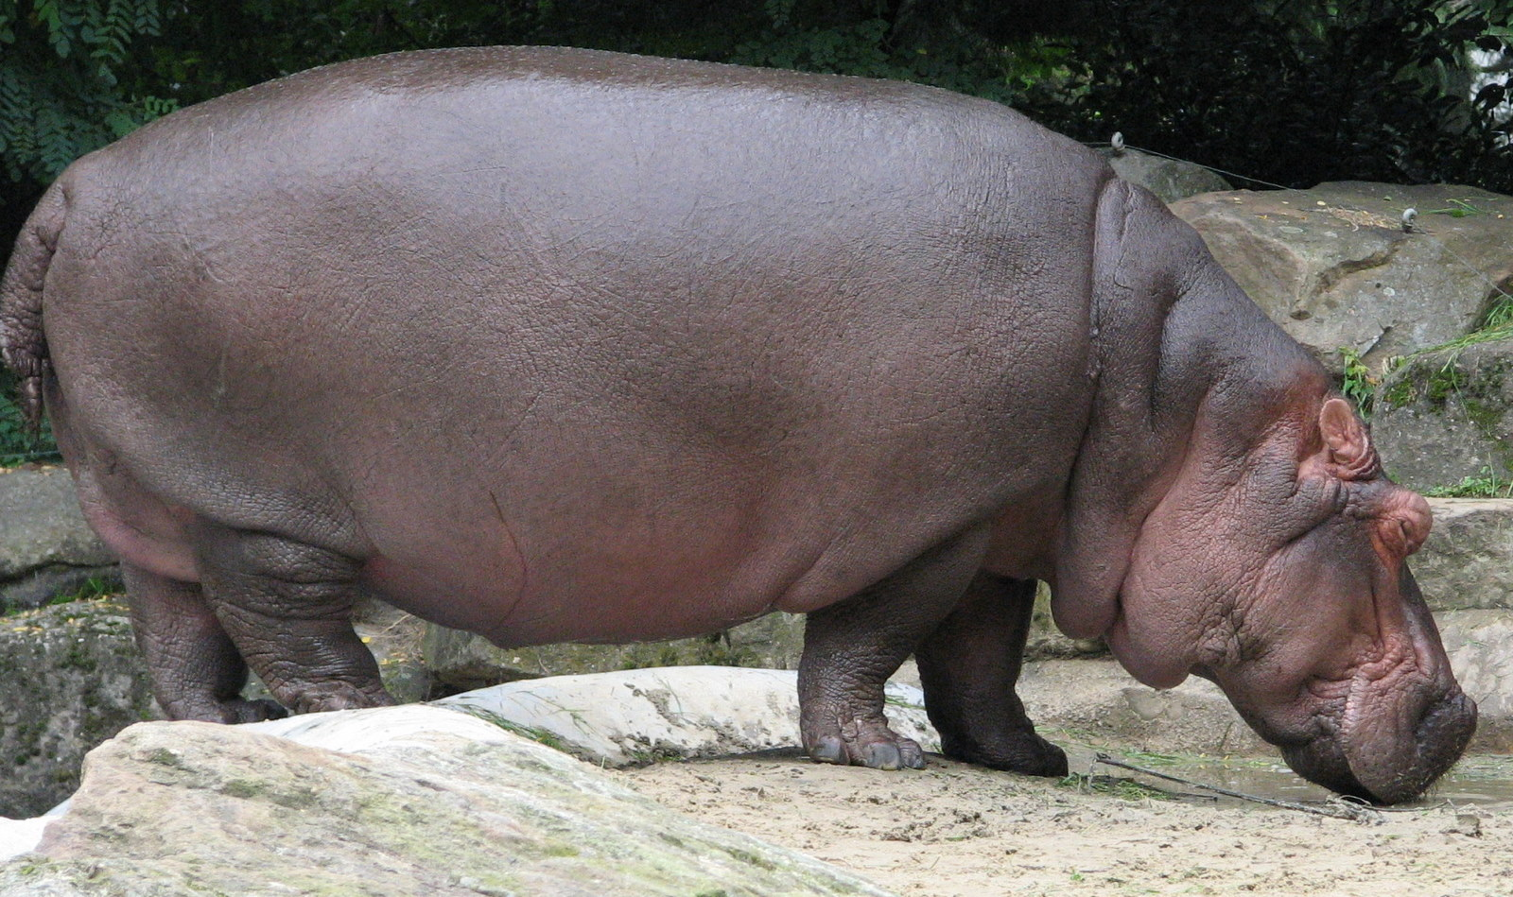
het nijlpaard

Slide 8
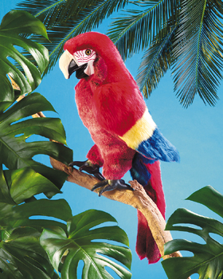
de papegaai

Slide 9
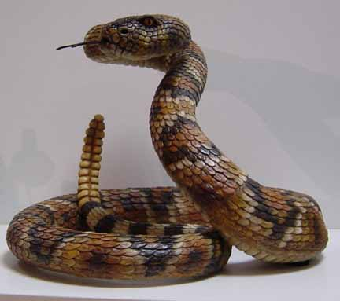
de slang

Slide 10
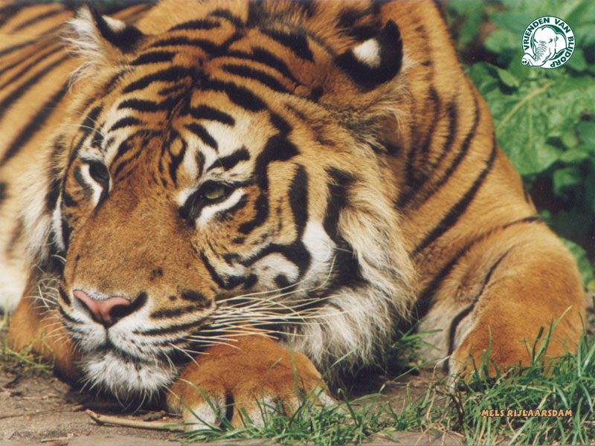
de tijger

Slide 11
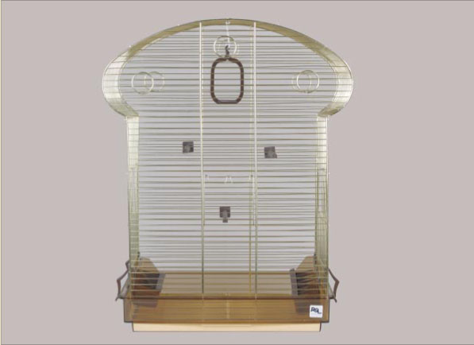
de vogelkooi

Slide 12
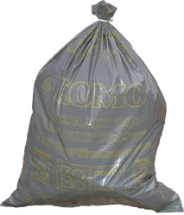
de vuilniszak

Slide 13
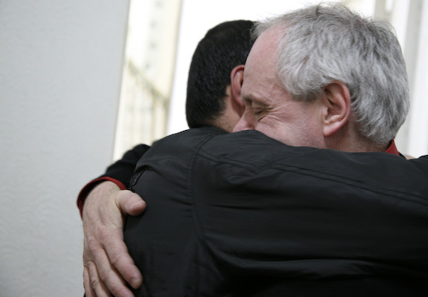
begroeten

Slide 14
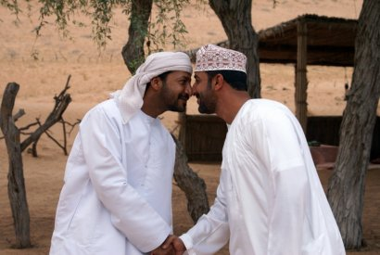
begroeten

Slide 15
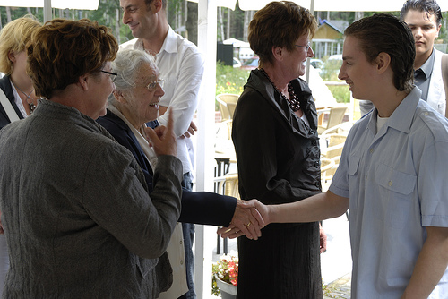
begroeten

Slide 16
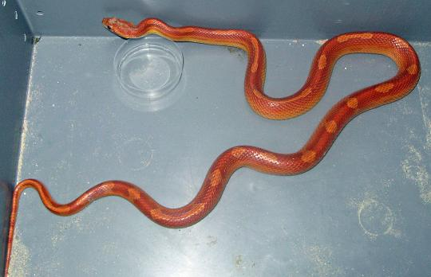
kronkelen

Slide 17
piepen

Slide 18
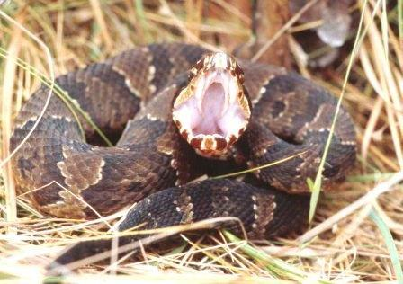
sissen

Slide 19
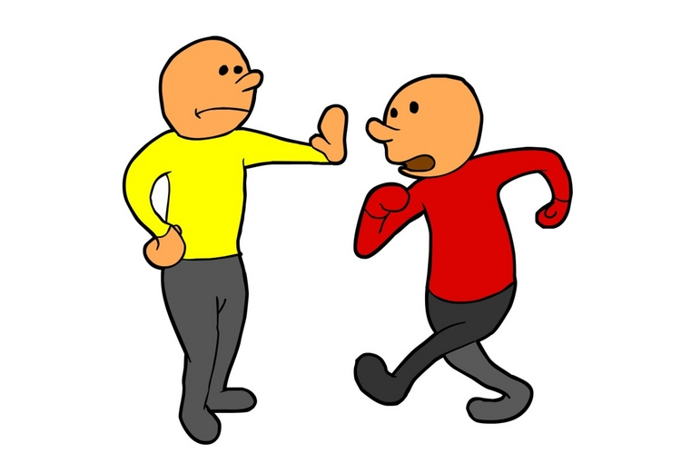
stoppen

Slide 20
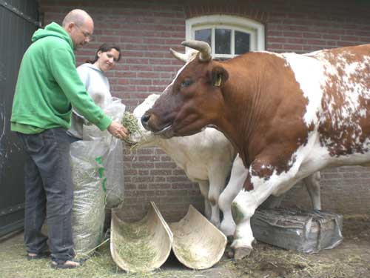
voeren

Slide 21
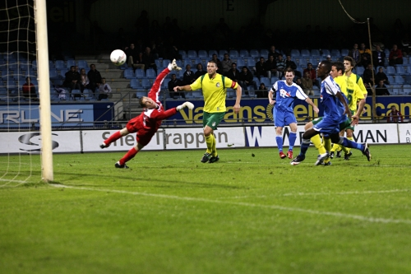
mis

Slide 22
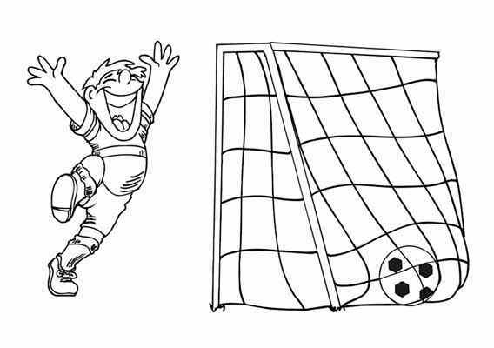
raak

Slide 23
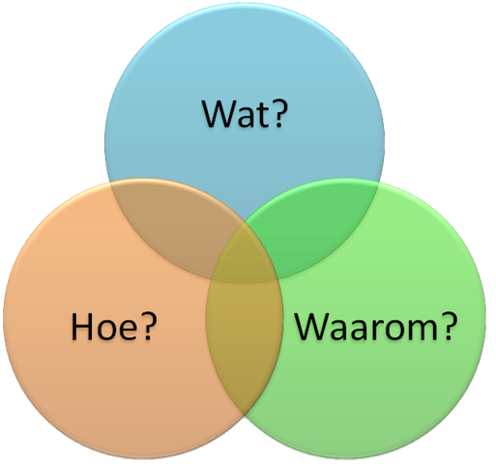

Slide 24
de slang begint te kronkelen.
de slang begint te sissen.
de slang kronkelt naar de muis.
de slang hapt en : mis!
de slang hapt en : raak!
Eet nu maar lekker je .. op.

Slide 25
meervoud
de muis
het nijlpaard
de papegaai
de slang
de vogelkooi
de vuilniszak

Slide 26
meervoud
de muis de muizen
het nijlpaard de nijlpaarden
de papegaai de papegaaien
de slang de slangen
de vogelkooi de vogelkooien
de vuilniszak de vuilniszakken

Slide 27
meervoud
het horloge
de tijger
het balkon

Slide 28
meervoud
het horloge de horloges
de tijger de tijgers
het balkon de balkons

Slide 29
Het verhaal
wie,doet,wat,waar,wanneer

Slide 30
Zinnen samengesteld met voegwoorden
Wat gaan we doen? Tweegesprek op tijd.
De leerlingen gaan in tweetallen het verhaal van de dag navertellen.
Bij elke verhaalplaat maken zij zinnen en proberen ze voegwoorden te gebruiken om lange zinnen te vormen.
Voegwoorden: maar - als - want – toen - omdat
Na ca 2 minuten de volgende plaat.
Let op de werkwoorden!

Slide 31
Wat hebben wij geleerd?

Slide 32
Dag 2

Slide 33
Weet je nog?
het voer
het balkon
de vogelkooi
kronkelen
voeren

Slide 34
weet je nog? Het verhaal
Wie?
doet?
wat?
waar?
Herhaal de namen van de hoofdpersonen en wijs aan op de WIE kaart

Slide 35
Woord van de dag: het beroep

Slide 36
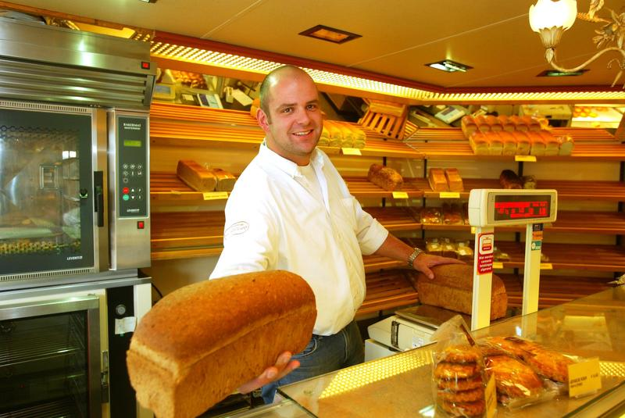
de bakker

Slide 37
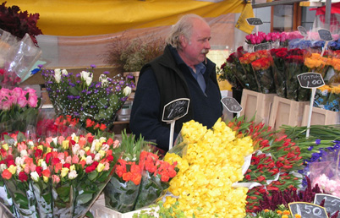
de bloemenman

Slide 38
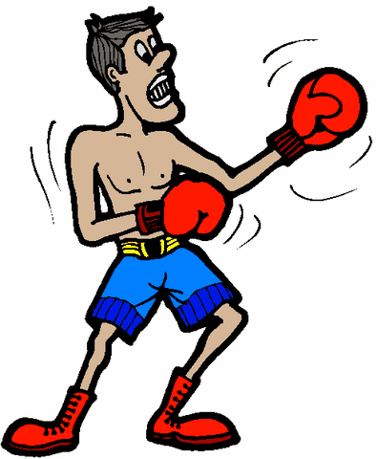
de bokser

Slide 39
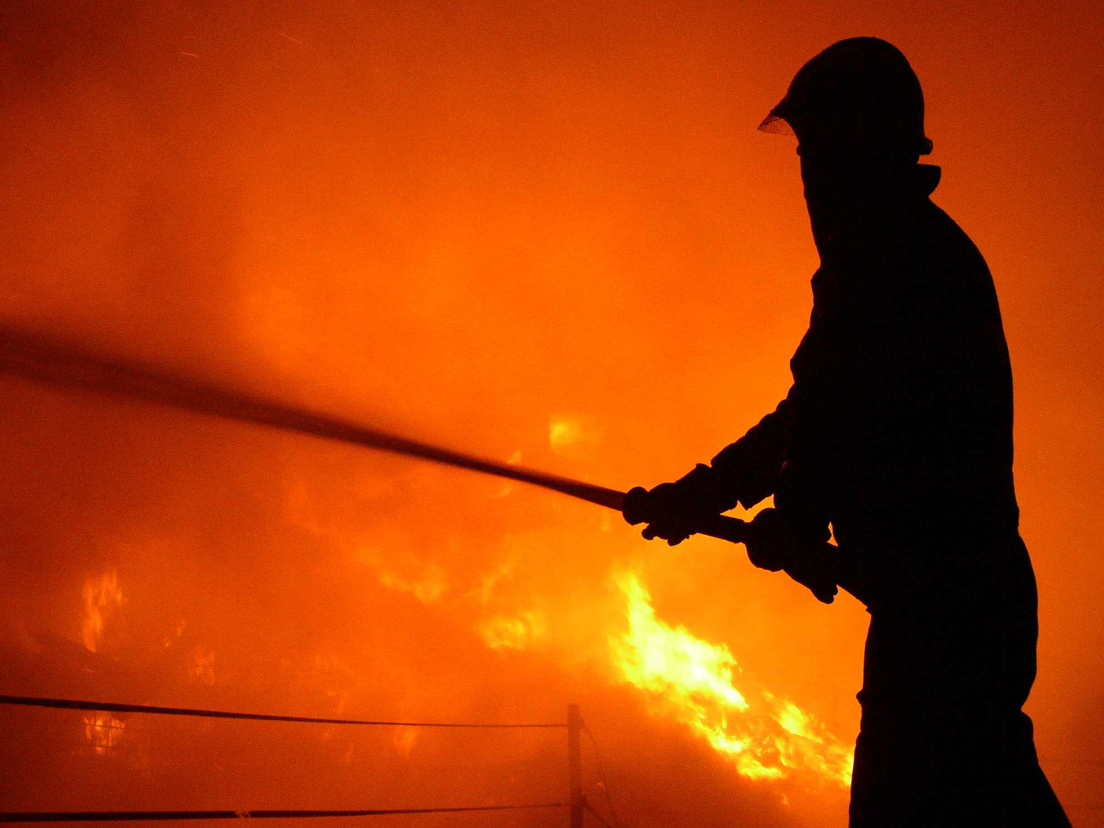
de brandweerman

Slide 40
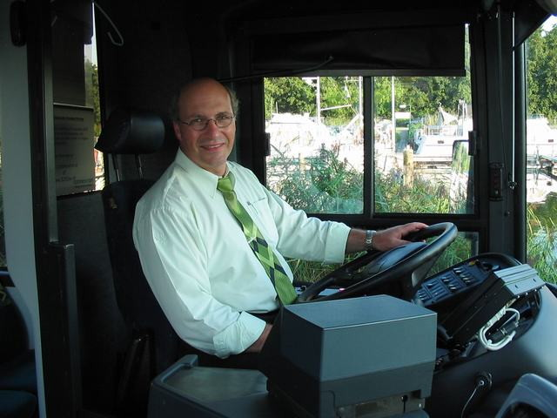
de buschauffeur

Slide 41
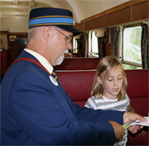
de conducteur

Slide 42
de glazenwasser

Slide 43
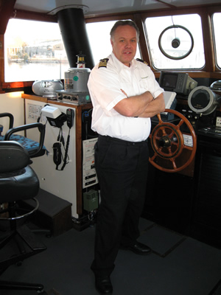
de kapitein

Slide 44
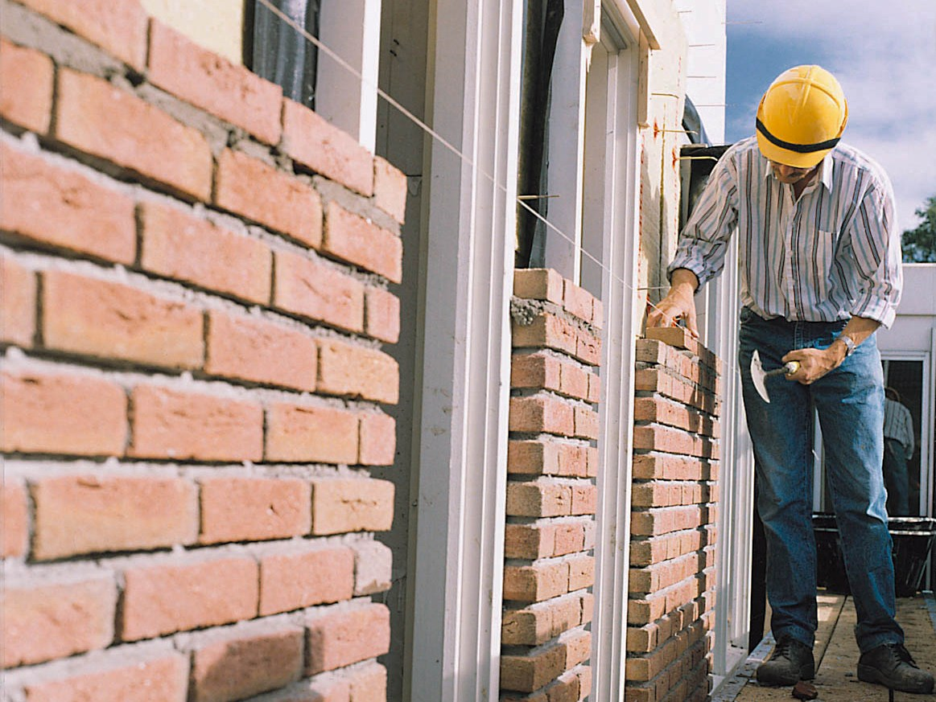
de metselaar

Slide 45
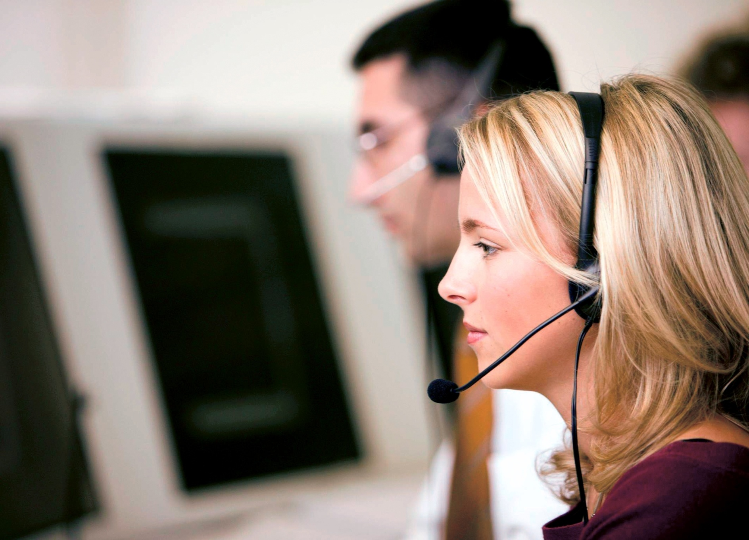
de telefoniste

Slide 46
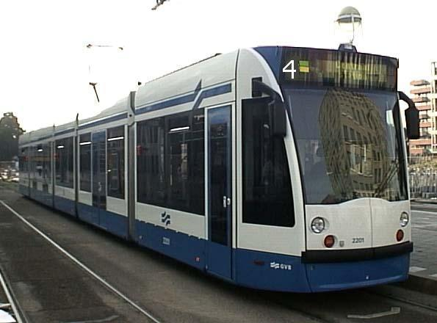
de trambestuurder

Slide 47
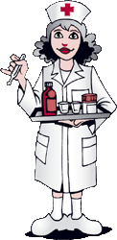
de verpleegster

Slide 48
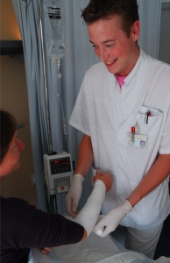
de verpleger

Slide 49
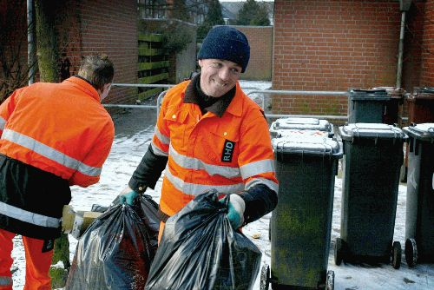
de vuilnisman

Slide 50
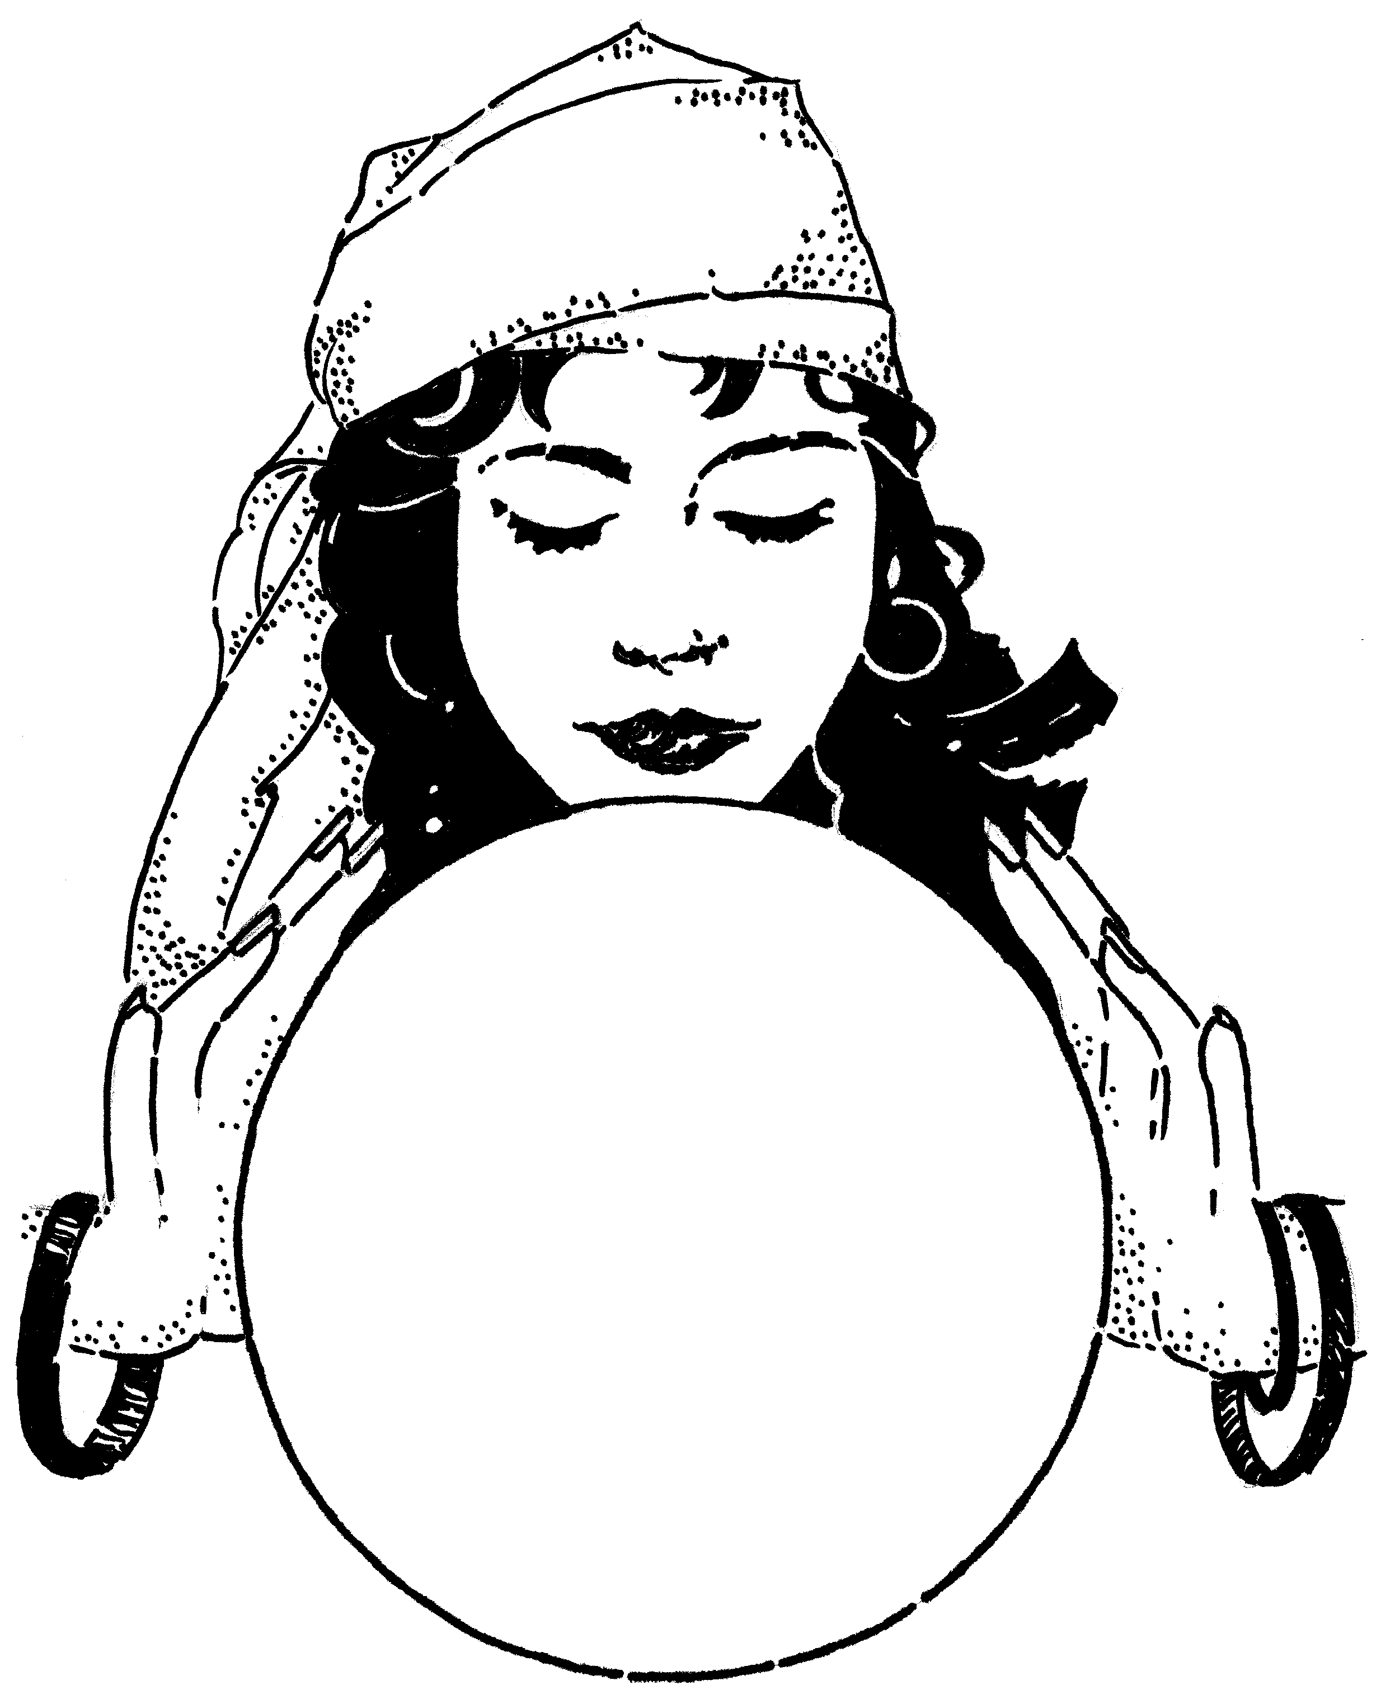
de waarzegster

Slide 51
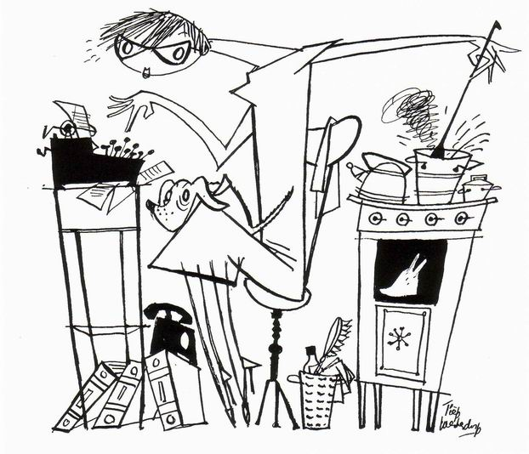
het werk

Slide 52
spatten (met verf)

Slide 53
metselen

Slide 54
meervoud
de bloemenman
de vuilnisman

Slide 55
meervoud
de bloemenman de bloemenmannen
de vuilnisman de vuilnismannen

Slide 56
meervoud
de bakker
de bokser
de buschauffeur
de conducteur
de glazenwasser
de kapitein
de metselaar
de telefoniste
de trambestuurder
de verpleegster
de waarzegster

Slide 57
meervoud
de bakker de bakkers
de bokser de boksers
de buschauffeur de buschauffeurs
de conducteur de conducteurs
de glazenwasser de glazenwassers
de kapitein de kapiteins
de metselaar de metselaars
de telefoniste de telefonistes
de trambestuurder de trambestuurders
de verpleegster de verpleegsters
de waarzegster de waarzegsters

Slide 58
Lidwoorden
Wat gaan we doen? Binnen-/buitenkring
Wat hebben we nodig? Praatplaat met beroepen op digibord (google of in map zelf toeg.mat. ZIS dropbox)
Maak een binnen- en buitenkring.
De binnenkring maakt een zin bij de plaat met het juiste lidwoord ervoor.
De buitenkring maakt er meervoud van en let hierbij goed op het gebruik van het lidwoord.
Binnenkring coacht en draait daarna door.

Slide 59
Trappen van vergelijking
Wat gaan we doen? Mix en koppel
Wat hebben we nodig? Beroepenmemory (in map).
Leerlingen krijgen een memorykaartje en lopen rond.
High five geven en zeggen wat zij hebben.
Als zij een koppel zijn lopen zij naar de leerkracht en maken een zin bij het kaartje met een bijv.nw. erin. Daarna nog twee zinnen met de trap van vergelijking.
Bijv: De bakker bakt lekker brood
Mama bakt lekkerder brood
Opa bakt het lekkerste brood

Slide 60
Wat hebben wij geleerd?

Slide 61
Dag 3

Slide 62
Weet je nog?
het beroep
de bakker
de metselaar
het werk
de kapitein

Slide 63
Woord van de dag: het paspoort

Slide 64
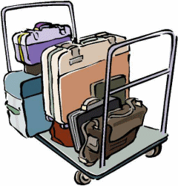
de bagage

Slide 65
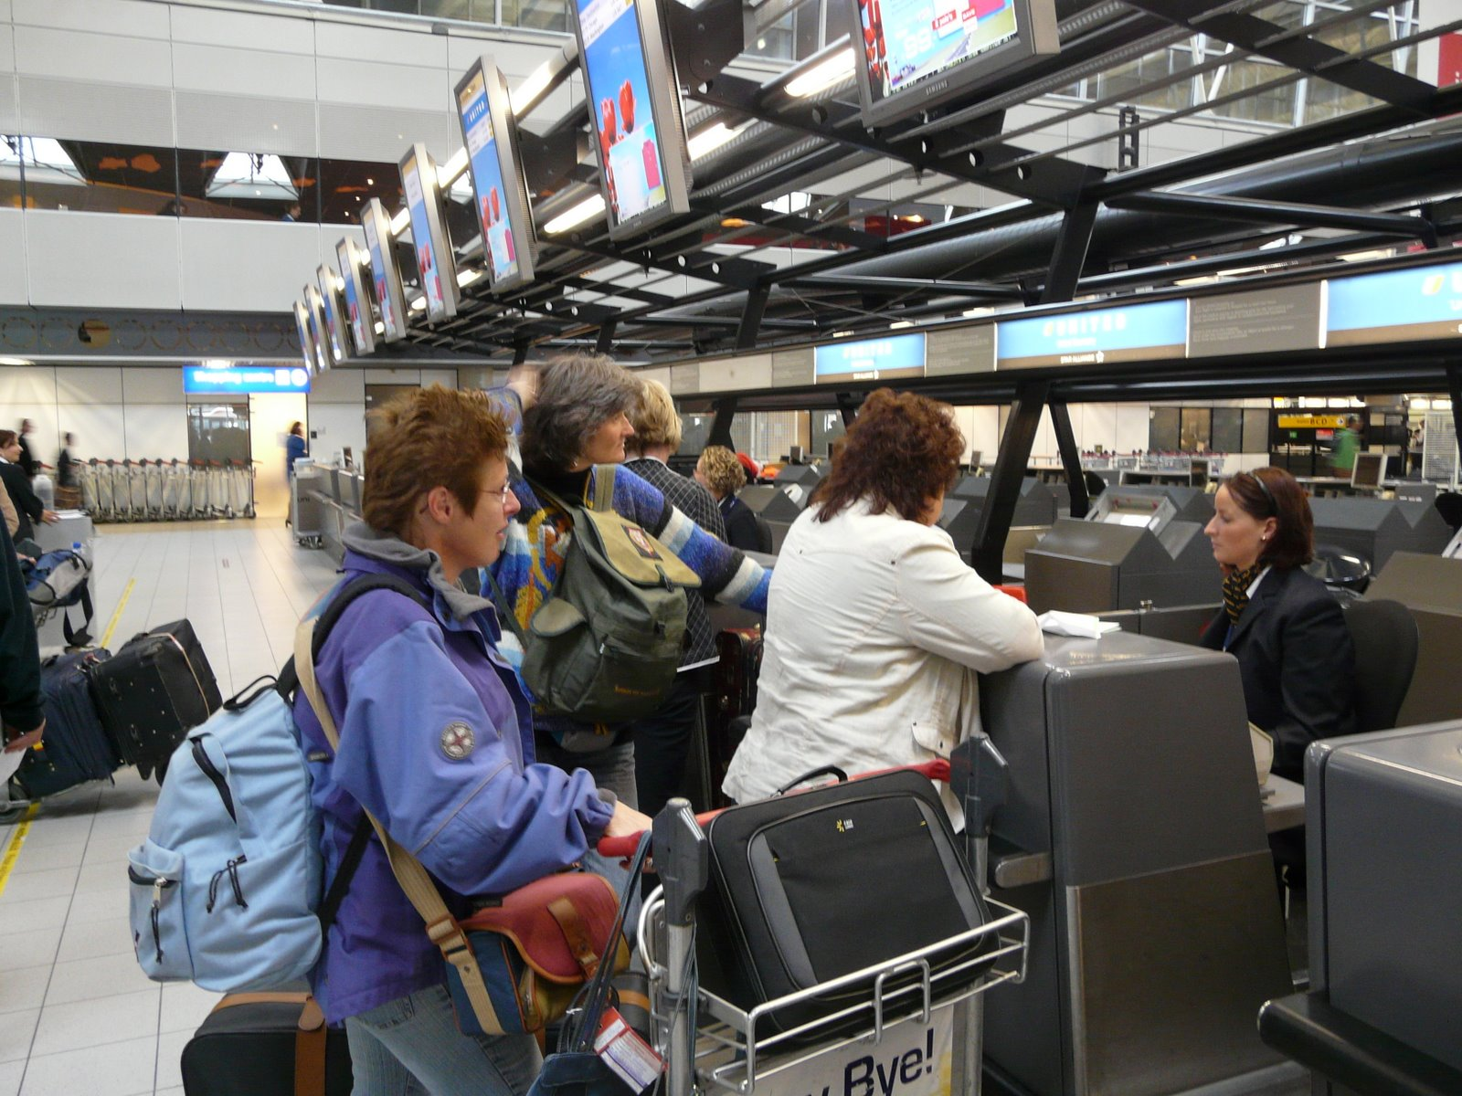
de balie

Slide 66
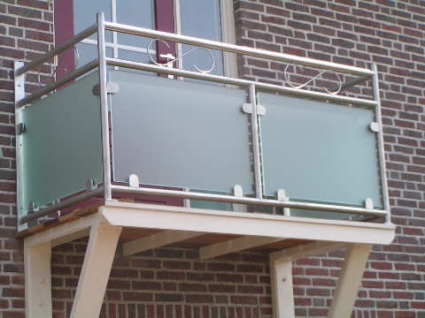
het balkon

Slide 67
het beroep

Slide 68
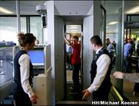
de controle

Slide 69
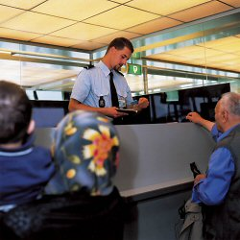
de douane

Slide 70
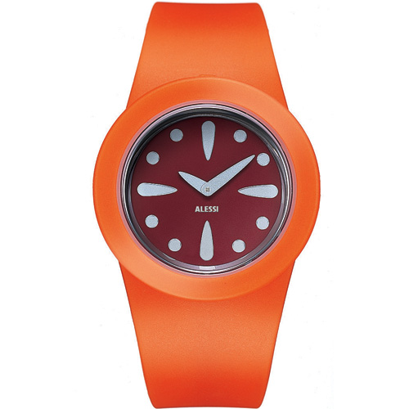
het horloge

Slide 71
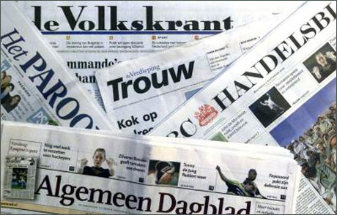
de krant

Slide 72
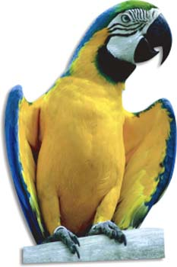
de papegaai

Slide 73
de stewardess

Slide 74
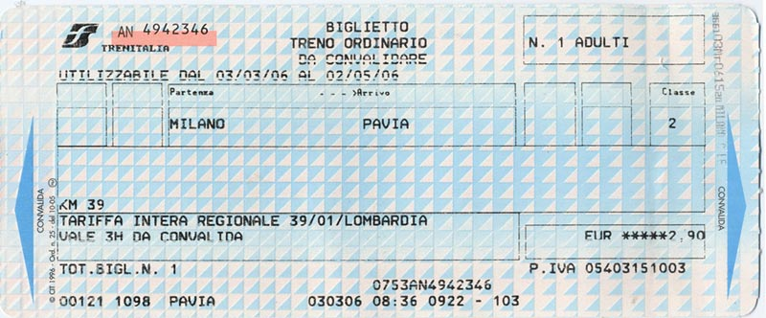
het ticket

Slide 75
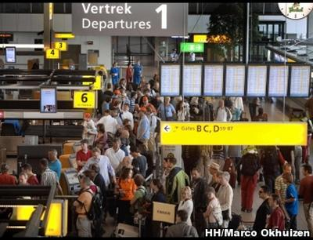
de vertrekhal

Slide 76
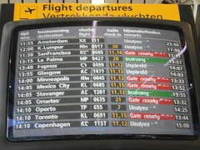
de vertrektijden

Slide 77
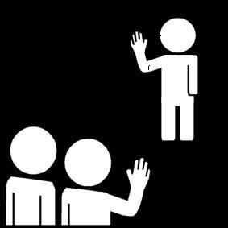
afscheid nemen

Slide 78
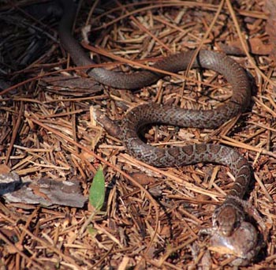
kronkelen

Slide 79
stoppen

Slide 80
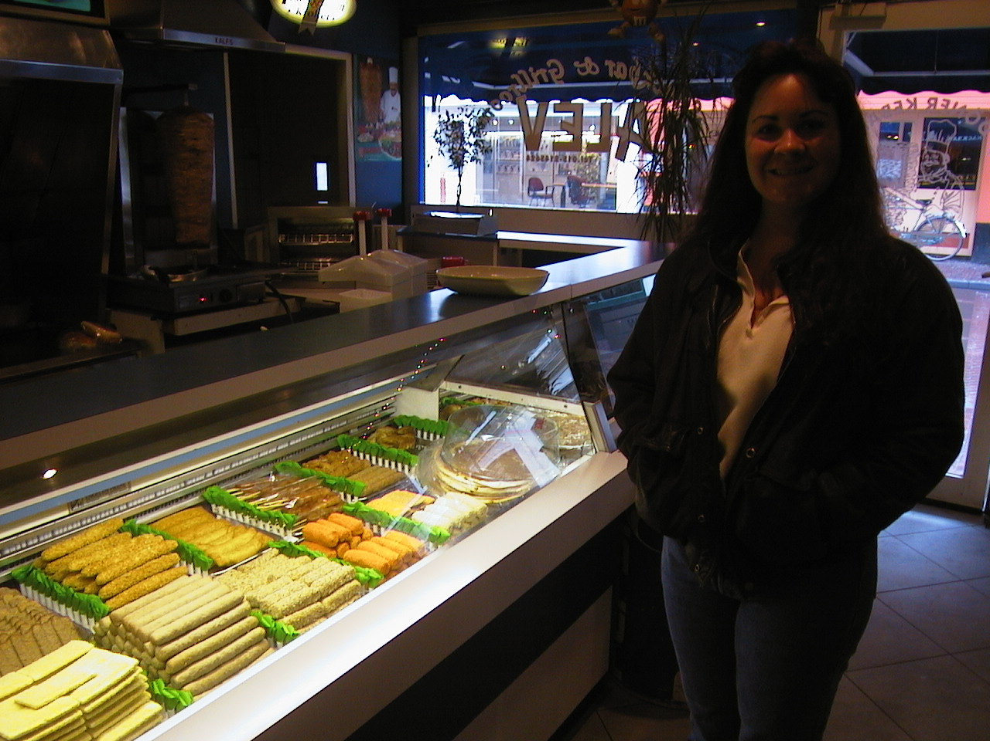
de snackbar

Slide 81
Je mening geven
Ik vind ……

Slide 82
Ik vind slangen gevaarlijk.
Ik vind het goed dat de slang terug gaat naar Brazilië
Ik vind slangen mooie dieren.
Mensen die slangen kopen zijn gek!
Ik wil later, als ik groot ben, met dieren werken.
Ik wil later, als ik groot ben, steward(ess) worden.
Ik wil later, als ik groot ben, politieagent worden.

Slide 83
meervoud
het beroep
de krant
de papegaai
het paspoort
de stewardess
de vertrekhal
de vertrektijd

Slide 84
meervoud
het beroep de beroepen
de krant de kranten
de papegaai de papegaaien
het paspoort de paspoorten
de stewardess de stewardessen
de vertrekhal de vertrekhallen
de vertrektijd de vertrektijden

Slide 85
meervoud
de balie
het balkon
de controle
het horloge
de snackbar
het ticket

Slide 86
meervoud
de balie de balies
het balkon de balkons
de controle de controles
het horloge de horloges
de snackbar de snackbars
het ticket de tickets

Slide 87
Het verhaal
wie,doet,wat,waar,wanneer

Slide 88
Vraagzinnen en werkwoorden
Wat gaan we doen? Tafelrondje
De leerlingen schrijven op de gekleurde strookjes 3 zinnen met de werkwoorden:
vertrekken – vragen - afscheid nemen
(wie doet wat waar)
De eerste leerling legt een wie kaartje neer, de tweede llng. een doet kaartje etc. tot de zin volledig is.
Als alle zinnen op tafel liggen maken de kinderen om de beurt van een zin een vraagzin en lezen ze deze vervolgens hardop voor.
Kan ook in tweetalcoach gedaan worden; Ene llng. zegt een zin, de andere maakt er een vraagzin van. Elkaar coachen/corrigeren.

Slide 89
Wat hebben wij geleerd?

Slide 90
Dag 4 en dag 5

Slide 91
Weet je nog?
het paspoort
de bagage
de douane
de snackbar
afscheid nemen

Slide 92
weet je nog? Het verhaal
Wie?
doet?
wat?
waar?
Herhaal de namen van de hoofdpersonen en wijs aan op de WIE kaart

Slide 93
Woord van de dag: de monteur

Slide 94
Woord van de dag: de bakker

Slide 95
het brood – het broodje

Slide 96
de bloemenman of de bloemist

Slide 97
de plant of een bosje bloemen

Slide 98
de bokser

Slide 99
de bokshandschoen

Slide 100
de brandweerman

Slide 101
de brandweerhelm

Slide 102
de brandweerhelm en een hesje

Slide 103
de buschauffeur

Slide 104
de trambestuurder

Slide 105
de conducteur

Slide 106
de glazenwasser

Slide 107
de zeem, de spons en de emmer

Slide 108
de kapitein

Slide 109
de pet van de kapitein

Slide 110
de metselaar

Slide 111
de metseltroffel

Slide 112
de telefoniste

Slide 113
de telefoon

Slide 114
de verpleegster

Slide 115
de verpleger

Slide 116
de injectiespuit

Slide 117
de vuilnisman

Slide 118
de vuilniszak

Slide 119
de waarzegster

Slide 120
de stratenmaker

Slide 121
de straatsteen en een rubberen hamer

Slide 122
het fluitje

Slide 123
de sleutelbos

Slide 124
de schilder

Slide 125
de kwast en verf

Slide 126
het werk

Slide 127
de muzikant

Slide 128
de muziekinstrument

Slide 129
meervoud
het beroep
de bloemenman
de bloemenvrouw
de brandweerman
de muzikant
de vuilnisman

Slide 130
meervoud
het beroep de beroepen
de bloemenman de bloemenmannen
de bloemenvrouw de bloemenvrouwen
de brandweerman de brandweermannen
de muzikant de muzikanten
de vuilnisman de vuilnismannen

Slide 131
meervoud
de bloemenman
de bloemenvrouw
de monteur
de schilder
de bakker
de bokser
de buschauffeur
de conducteur
de glazenwasser
de kapitein
de metselaar
de telefoniste
de trambestuurder
de verpleegster
de waarzegster

Slide 132
meervoud
de monteur de monteurs
de schilder de schilders
de bakker de bakkers
de bokser de boksers
de buschauffeur de buschauffeurs
de conducteur de conducteurs
de glazenwasser de glazenwassers
de kapitein de kapiteins
de metselaar de metselaars
de telefoniste de telefonistes
de trambestuurder de trambestuurders
de verpleegster de verpleegsters
de waarzegster de waarzegsters

Slide 133
Dag 4: Verwijzende functiewoorden Tel -er
Wat gaan we doen? Rondpraat
De materialen van Dag 4.
De materialen worden verdeeld over de leerlingen. (Als er niet genoeg materiaal is, leg er dan nog wat spullen uit de klas bij)
De eerste leerling vraagt aan zijn buurman: Hoeveel dingen heb jij? Ik heb er…
De buurman antwoordt: ik heb er ….
Vervolgens stelt hij de vraag aan de volgende.

Slide 134
Dag 5: bijvoeglijke naamwoorden
Wat gaan we doen? Zoek iemand die
Wat hebben we nodig?
Werkblad 4.5.4 uit de map (beroepenlijst)
Loop rond met het papier en een potlood.
Geef een high five. 1 leerling leest een beroep voor. De andere zegt er een bijv.nw bij.
Eerste leerling noteert het bijv.nw achter het beroep. Daarna wisselen.
Bijv: de bokser – de sterke bokser
Aan het eind de bijv.naamwoorden bespreken.

Slide 135
Wat hebben wij geleerd?

